Slide 1

2019학년도 고3 7월 모의고사 국어 영역 기술 지문 (33~37)
3 6 2 2 이 규 하
Notes:
어제 마지막 시간에 수능특강의 기술 1 지문에 나오는 스택 알고리즘에 대해 좀 더 깊이 알아보았고
오늘은 연달아 가장 최근에 쳤던 7월 모고 기술지문을 가져와봤어요

Slide 2


차 - 례
이 지문 고른 이유
지문 내용 간단히 정리
AES 알고리즘 개념
우리 주변의 AES 알고리즘
Notes:
이 지문을 고르게 된 이유
지문 내용을 빠르게 훑고 지나가고
오늘은 AES 알고리즘을 한번 알아보겠습니다.

Slide 3
01
왜 이 지문을 골랐을까?
2019학년도 고3 7월 모의고사 국어 영역 기술 지문 (33~37)
위기관리
기업이나 조직에서 대내외적으로 예상되는 주요 위기들을 파악, 위기들에 대해 사전준비 및 대처하는 과정
더불어 위기를 예방하고, 위기 발생시 이를 극복하는 위한 경영활동
Crisis Management
“
”
“
”
컴퓨터 공학자
>>
정보 보안 전문가
개념에 대한 설명을 넣어주세요
확장
개념에 대한 설명을 넣어주세요
Notes:
Crisis Management, 危機管理] 국

Slide 4
02
지문 내용 간단히 정리
2019학년도 고3 7월 모의고사 국어 영역 기술 지문 (33~37)
Public
Key
Quantum
Encryption
Symmetric
Key
대칭 키 방식
공개 키 방식
양자 암호 통신
Notes:
지문에서는 3가지의 암호 방식을 언급을 했을겁니다
기억나시죠?

Slide 5
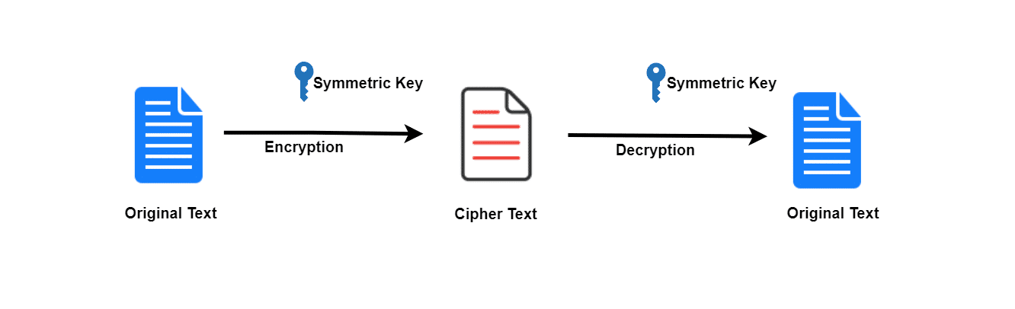

02
지문 내용 간단히 정리
2019학년도 고3 7월 모의고사 국어 영역 기술 지문 (33~37)
- 하나의 비밀키를 양쪽(client & server)가 모두 같이 사용
- 암호화와 복호화에 사용하는 키가 같은 암호화 알고리즘
- 공개키와 비밀키를 별도로 가지는 것과 구별되는데, 이와 비교하면 계산속도가 빠르다는 장점
- 비밀키 하나만 알아내면 암호화된 내용을 해독 가능 → 해커로부터 안전 X
Symmetric
Key
대칭 키 방식
사용 예 :
AES Algorithm
Notes:
먼저 나온건 대칭키방식
하나의 비밀키만을 이용해서 암호화하고
그 암호화한걸 풀어내는 방식입니다.
그래서 암 복호화에 사용하는 키가 같죠
그래서 빠르다는 장점이 있으나 키만 알아내면 보안에 취약하기 때문에
해커로부터 안전하지ㅏ 않습니다.
예시로는 오늘 알아본 AES 알고리즘이 있노라

Slide 6
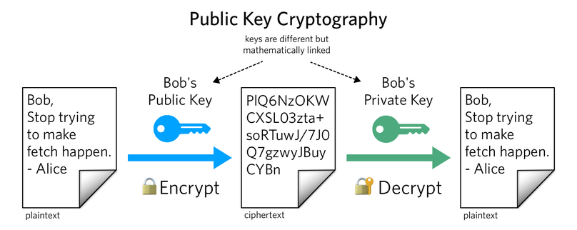
02
지문 내용 간단히 정리
2019학년도 고3 7월 모의고사 국어 영역 기술 지문 (33~37)
- 비밀키 하나 만 가지는 대칭키 암호 방법과 달리, 공개키와 비밀키 두 개가 존재
- 암호화와 복호화에 사용하는 키가 서로 다름 → 해커로부터 안전 O
- 암호화 할 때의 키는 공개키(public key), 복호화 할 때의 키는 개인키(private key)
- 공개키는 누구나 알 수 있지만, 그에 대응하는 비밀키는 키의 소유자만이 알 수 있어서
특정한 비밀키를 가지는 사용자만이 내용을 열어볼 수 있도록 하는 방식.
Public
Key
공개 키 방식
사용 예 :
RSA Algorithm
Notes:
그다음은 공개키 방식
키가 2개있어요
처음에 암호화할때 쓰는 공개키라는거와
다시 풀때 쓰는 개인키가 있는데
쉽게 말하자면 개인키는 말 그대로 퍼블릭 키
누구나 알든 말든 상관없는 키이고
개인키는 말그대로 프라이빗키
자신만 알아야되는 키
그래서 키의 종류가 다르기 때문에 공개키방식을 비대칭키 방식이라고도 부릅니다.
개인키를 잃어버리면 암호화한거 풀어내는게 말짱도루묵이 되는겁니다.
예시로는 지문에 언급된 RSA 알고리즘이 있져ㅛ

Slide 7
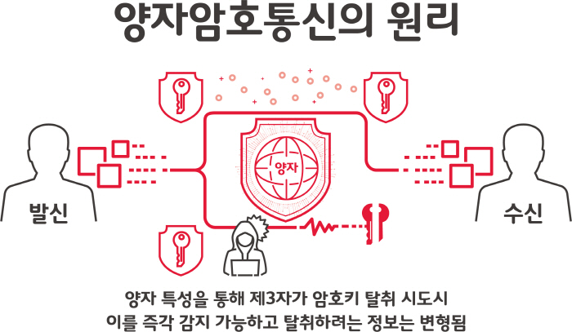
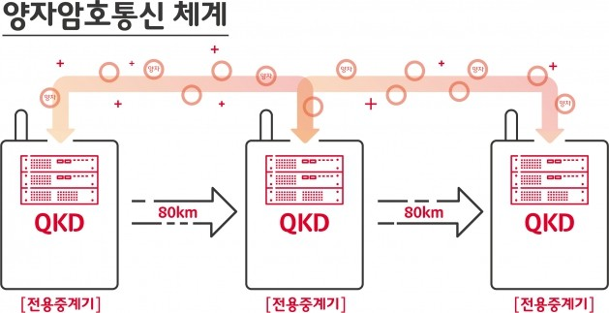
02
지문 내용 간단히 정리
2019학년도 고3 7월 모의고사 국어 영역 기술 지문 (33~37)
- 암호화와 복호화를 거치는 방식이 아닌,
원거리의 두 사용자가 동일한 랜덤 비트 열(매번 새로 만들어 지는 비밀 키)을 가지는 방식
- 단일 광자에 실린 정보의 일부만을 가로채는 것이 불가함
양자의 중첩성 → 동일한 양자 상태를 복제할 수 없고,
한 번 측정한 후에는 측정 전의 상태로 되돌릴 수 없는 특징
Quantum
Encryption
양자 암호 통신
사용 예 :
BB84 Protocol
*QKD : 양자 키 분배 (Quantum Key Distribution)
Notes:
저도 이 지문을 읽으면서 디게 어려웠던 이야기였습니다.
양자 암호통신인데,
이건 암 복호화를 하는게 중점이 아니고
키의 정보를 양자영역의 광자 하나하나에 붙혀서
광자의 이동으로

Slide 8
03
AES 암호화 & 복호화 알고리즘의 개념
2019학년도 고3 7월 모의고사 국어 영역 기술 지문 (33~37)
Advanced Encryption Standard
A E S
Notes:
오늘은 좀 다른 알고리즘에 대해 알아볼겁니다
어제는 데이터간 상호작용 역할을 하는 자료구조 알고리즘의 스택 알고리즘에 대해 알아봤고
이번시간에는 이 지문에서 언급하는거와 관련해서
암호화 알고리즘을 좀 알아보려하는데
그중에 앞서 말했던 대칭키방식 의 예시인 AES 암호화 알고리즘에 대해 알아볼까 합니다.

Slide 9
03
AES 암호화 & 복호화 알고리즘의 개념
2019학년도 고3 7월 모의고사 국어 영역 기술 지문 (33~37)
고급 암호화 표준
Rijndael(레인달) 알고리즘을 바탕으로 대칭 키 방식을 쓰는 블록 형식의 암호.
높은 안전성과 빠른 암-복호화 속도로 인해 인기를 얻어 전 세계적으로 많이 사용됨.
Advanced Encryption Standard
AES
AES의 특징
128Bit = 2^128개의 문장 배열 종류
- 암호화된 문장의 길이를 *128Bit(비트), 192Bit, 256Bit 중
하나를 선택하여 사용함
지금까지 알려진 모든 공격법에 대해 안전하게 설계됨
모든 플랫폼에서 작동되는 면과 코드의 소형화와 빠른 속도 면에서 효율적
Notes:
AES 암호화 알고리즘은 어드벤스드 인크립션 스탠다드의 줄임말으로서 해석하면 고급 암호화 표준이라는 뜻입니다
이 알고리즘은 레인달이라는 사람이 만든 알고리즘을 그대로 가져와서 공식적으로 인증된 암호화 방식이다 라고해서
이름만 저리 바꾼겁니다. 안정성이 높고 암 복호화속도가 공개키 방식인 RSA보다 더 빠르기땜에 인기가 많아유
특징은 암호화 한 결과의 문장 길이를 3가지중 하나로 설정할수 있는데, 숫자가 클수록 더 긴겁니다.
저게 정확히 몇자이다 라고 이야기를 할 순 없습니다.
128비트면 2의 128제곱의 문장을 배열하는 경우가되고 192비트면 2의 192제곱, 256비트면 2의 256제곱이 됩니다.
왜 이야기를 못하냐면,
우리 요즘 세특 쓰고있자나여, 그때 글자 수 단위가 몇~백자가 아니고 1500인가 1700바이트였을겁니다.
이게 정확하지 않아요. 한 글자당 몇 바이트로 할당하는지에 따라 1500바이트가 되었을때 글자수가 달라질수 있기 때문에..
한국에서 주로 계산하는 방식은 UTF-8 인코딩 형식이라고 해서 한글 한 글자 당 3바이트로 보는 곳도 있고
EUC-KR 인코딩 형식이라고 해서 한 글자당 2바이트로 보는곳이 있어요
지금까지 알려진 웬만한 공격법에 대해선 꽤나 안전하구여
컴퓨터나 스마트폰을 작동하는 다양한 운영체제에서 이 알고리즘을 다룰수 있고
다른 알고리즘보다 간단간단하면서, 암호화하는 속도가 디게 빨라요

Slide 10
03
AES 암호화 & 복호화 알고리즘의 개념
2019학년도 고3 7월 모의고사 국어 영역 기술 지문 (33~37)
기본 RULE :
[AES – 128 기준]
암호화 하려는 문장을 128비트 단위로 나누어 암호화를 수행
나눈 128비트를 각각 4x4 행렬로 표현하여 연산을 수행함
Initial
Round
9 Round (9번 반복)
Final
Round
Sub
Bytes
Shift
Rows
Mix
Columns
Add
Round
Key
Input
Output
‘AES 암호화 과정’
[AES – 128 기준]
Notes:
이제부터 AES의 암호화 과정을 알아볼건데요
이 내용이 어제 발표했던 스택 알고리즘에 비해 무지막지하게 더 어려울겁니다.
오늘 좀 설명을 쉽게 하려고 부분부분 영상도 준비했으나
자신이 컴퓨터공학과 가지 않을 이상 그냥 이런 내용이 있구나…
정도로만 이해해주는거도 충분하다고 봐용…
전체적인 과정으로는 인풋, 서브바이트, 쉬프트로우즈, 믹컬름, 에디드라운드키, 아웃풋이 있는데
서브바이트부터 에디드라운드키까지의 과정을 9번 돌려요. 그러면서 암호화가 진행되고 아웃풋으로 나오게 되는 과정입니다

Slide 11
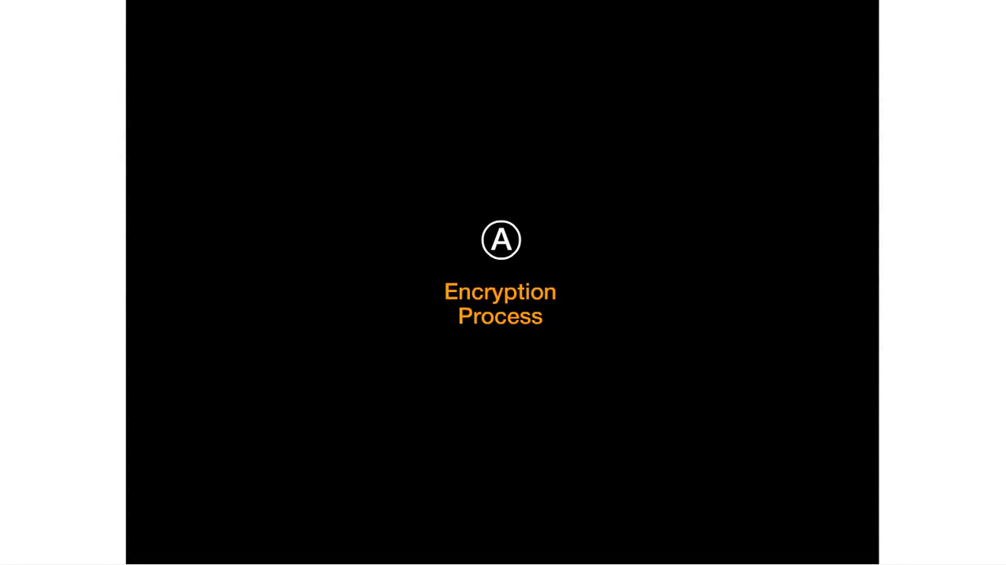
03
AES 암호화 & 복호화 알고리즘의 개념
2019학년도 고3 7월 모의고사 국어 영역 기술 지문 (33~37)
‘AES 암호화 과정’
[AES – 128 기준]
Notes:
과정을 먼저 영상으로 훑어보시죠

Slide 12
03
AES 암호화 & 복호화 알고리즘의 개념
2019학년도 고3 7월 모의고사 국어 영역 기술 지문 (33~37)
암호화 하려는 글(Plain Text) or 파일 입력
↓
암호문(비밀번호,Cipher Key) 입력
↓
컴퓨터가 알아들을 수 있게 각각 16진수(Hex)로 변환
↓
변환한 글 or 파일과 암호문을 각각 4x4 행렬에 표현
Input
Advanced Encryption Standard
단계
AES
Notes:
먼저 인풋단계입니다.
이리이리 하고
우리가 하는 교육과정 이전과정 확통책에 있는 행렬을 이용합니다
16진수를 변환한 값을 행렬에다가 넣어줍니다.

Slide 13
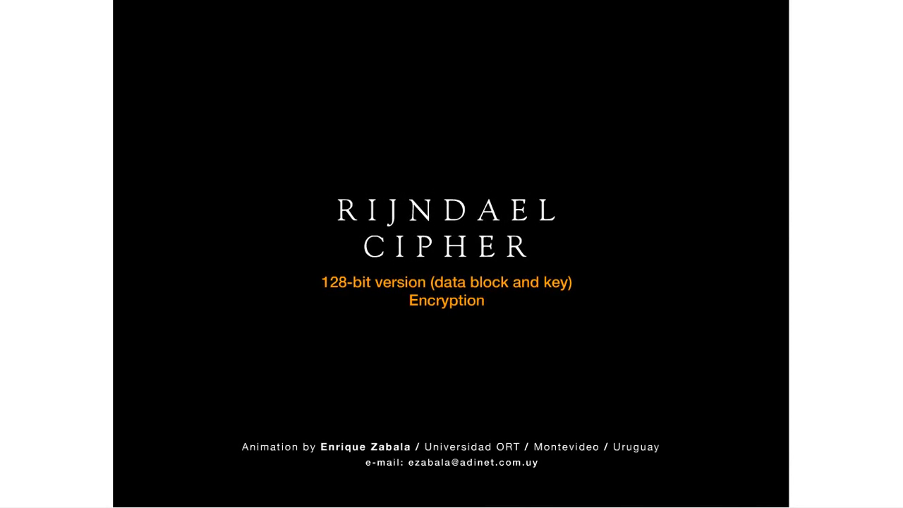
03
AES 암호화 & 복호화 알고리즘의 개념
2019학년도 고3 7월 모의고사 국어 영역 기술 지문 (33~37)
Input
Advanced Encryption Standard
단계
AES
Notes:
영상의 이야기는 128비트로 쪼갰을때 나오는 블록 중 한 블록만을 예시로 든겁니다
노란색 칸은 암호화 하려고 하는 것을 16진수로 바꾼거고
파란색 칸은 비밀번호를 16진수로 바꾼겁니다

Slide 14
03
Sub
Bytes
AES 암호화 & 복호화 알고리즘의 개념
2019학년도 고3 7월 모의고사 국어 영역 기술 지문 (33~37)
단계
[S-Box, Substitution Box]
19 | A0 | 9a | E9
3d | F4 | C6 | F8
E3 | E2 | 8d | 48
Be | 2b | 2a | 08
 | 00 | 01 | 02 | 03 | 04 | 05 | 06 | 07 | 08 | 09 | 0A | 0B | 0C | 0D | 0E | 0F
00 | 63 | 7C | 77 | 7B | F2 | 6B | 6F | C5 | 30 | 01 | 67 | 2B | FE | D7 | AB | 76
10 | CA | 82 | C9 | 7D | FA | 59 | 47 | F0 | AD | D4 | A2 | AF | 9C | A4 | 72 | C0
20 | B7 | FD | 93 | 26 | 36 | 3F | F7 | CC | 34 | A5 | E5 | F1 | 71 | D8 | 31 | 15
30 | 04 | C7 | 23 | C3 | 18 | 96 | 05 | 9A | 07 | 12 | 80 | E2 | EB | 27 | B2 | 75
40 | 09 | 83 | 2C | 1A | 1B | 6E | 5A | A0 | 52 | 3B | D6 | B3 | 29 | E3 | 2F | 84
50 | 53 | D1 | 00 | ED | 20 | FC | B1 | 5B | 6A | CB | BE | 39 | 4A | 4C | 58 | CF
60 | D0 | EF | AA | FB | 43 | 4D | 33 | 85 | 45 | F9 | 02 | 7F | 50 | 3C | 9F | A8
70 | 51 | A3 | 40 | 8F | 92 | 9D | 38 | F5 | BC | B6 | DA | 21 | 10 | FF | F3 | D2
80 | CD | 0C | 13 | EC | 5F | 97 | 44 | 17 | C4 | A7 | 7E | 3D | 64 | 5D | 19 | 73
90 | 60 | 81 | 4F | DC | 22 | 2A | 90 | 88 | 46 | EE | B8 | 14 | DE | 5E | 0B | DB
A0 | E0 | 32 | 3A | 0A | 49 | 06 | 24 | 5C | C2 | d3 | AC | 62 | 91 | 95 | E4 | 79
B0 | E7 | C8 | 37 | 6D | 8D | D5 | 4E | A9 | 6C | 56 | F4 | EA | 65 | 7A | AE | 08
C0 | BA | 78 | 25 | 2E | 1C | A6 | B4 | C6 | E8 | dD | 74 | 1F | 4B | BD | 8B | 8A
D0 | 70 | 3E | B5 | 66 | 48 | 03 | F6 | 0E | 61 | 35 | 57 | B9 | 86 | C1 | 1D | 9E
E0 | E1 | F8 | 98 | 11 | 69 | D9 | 8E | 94 | 9B | 1E | 87 | E9 | CE | 55 | 28 | DF
F0 | 8C | A1 | 89 | 0D | BF | E6 | 42 | 68 | 41 | 99 | 2D | 0F | B0 | 54 | BB | 16
Advanced Encryption Standard
AES
19 → D4
4x4 행렬에 표현 되어있는 16진수 코드를 S-Box를 이용해 값을 변환
Notes:
2번째 과정은 서브 바이트 단계인데.
앞 인풋과정에서 나온 4x4 행렬을 옆에 있는 S박스를 이용해 행렬의 수를 sbox에 해당하는 값으로
일괄 변환해줍니다
예를 들어 19의 1은 세로줄에서 9는 가로줄에서 공통적으로 같은 값을 찾아서 변환합니다.

Slide 15

03
AES 암호화 & 복호화 알고리즘의 개념
2019학년도 고3 7월 모의고사 국어 영역 기술 지문 (33~37)
Sub
Bytes
Advanced Encryption Standard
AES
단계
Notes:
변환은 이렇습니다

Slide 16
03
AES 암호화 & 복호화 알고리즘의 개념
2019학년도 고3 7월 모의고사 국어 영역 기술 지문 (33~37)
앞의 SubByte 과정을 통해 나온 4x4 행렬으로
↓
1행은 그대로 유지,
2행은 맨 왼쪽 블록을 맨 오른쪽으로 한번만 이동
↓
3행은 맨 왼쪽 블록과 그 다음 블록을
각각 오른쪽으로 한번만 이동
↓
4행은 맨 왼쪽부터 3번째 블록까지
각각 오른쪽으로 한번만 이동
ShiftRow
Advanced Encryption Standard
AES
단계
Notes:
3번째 과정은 쉬프트 로우 단계인데
앞의 SubByte 과정을 통해 나온 4x4 행렬으로
이리이리합니다

Slide 17
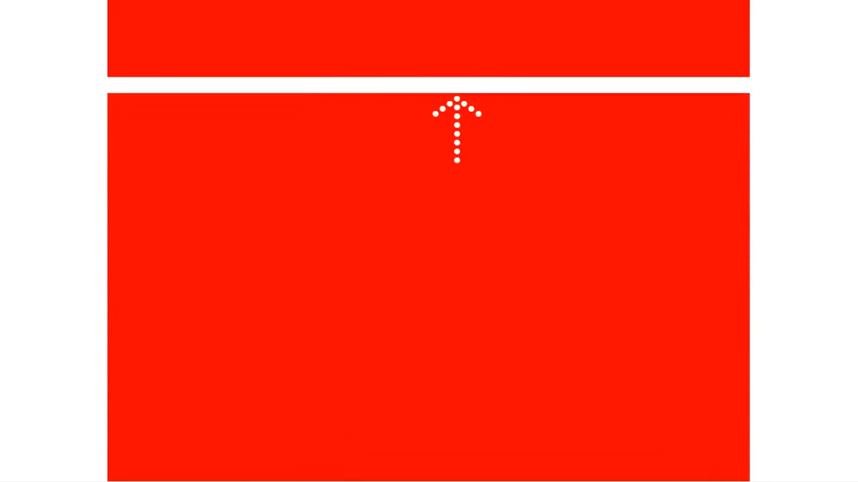
03
AES 암호화 & 복호화 알고리즘의 개념
2019학년도 고3 7월 모의고사 국어 영역 기술 지문 (33~37)
ShiftRow
Advanced Encryption Standard
AES
단계

Slide 18
03
AES 암호화 & 복호화 알고리즘의 개념
2019학년도 고3 7월 모의고사 국어 영역 기술 지문 (33~37)
Mix
Columns
앞의 ShiftRow 과정을 통해 나온 4x4 행렬과
↓
각 열마다 이 알고리즘에서 주는 행렬을 곱함
Advanced Encryption Standard
AES
단계

Slide 19
03
AES 암호화 & 복호화 알고리즘의 개념
2019학년도 고3 7월 모의고사 국어 영역 기술 지문 (33~37)
a0
a1
a2
a3
D4 | E0 | B8 | 1e
Bf | B4 | 41 | 27
5d | 52 | 11 | 98
30 | Ae | F1 | e5
D4
Bf
5d
30
02 | 03 | 01 | 01
01 | 02 | 03 | 01
01 | 01 | 02 | 03
03 | 01 | 01 | 02
→
x
Mix
Columns
Advanced Encryption Standard
AES
단계
a0 x [2 3 1 1] = r0 a1 x [1 2 3 1] = r1 a2 x [1 1 2 3] = r2 a3 x [3 1 1 2] = r3
r0 = (a0 * 2) + (a1 * 3) + (a2 * 1) + (a3 * 1) r1 = (a0 * 1) + (a1 * 2) + (a2 * 3) + (a3 * 1) r2 = (a0 * 1) + (a1 * 1) + (a2 * 2) + (a3 * 3) r3 = (a0 * 3) + (a1 * 1) + (a2 * 1) + (a3 * 2)
=>
=
Notes:
행렬의 꽃이라 하는 행렬의 곱셈인데
안배웠으니까 넘어가볼께요

Slide 20

03
AES 암호화 & 복호화 알고리즘의 개념
2019학년도 고3 7월 모의고사 국어 영역 기술 지문 (33~37)
Mix
Columns
Advanced Encryption Standard
AES
단계

Slide 21
03
AES 암호화 & 복호화 알고리즘의 개념
2019학년도 고3 7월 모의고사 국어 영역 기술 지문 (33~37)
Add
Round
Key
앞의 MixColumns 과정을 통해 나온 4x4 행렬과
↓
*RoundKey의 4x4 행렬을 더함
Advanced Encryption Standard
AES
단계
자신이 넣은 비밀번호에 연관 지어서
각 라운드 과정 마다 생성되는 키,
이 부분은 어려워서 생략함.

Slide 22

03
AES 암호화 & 복호화 알고리즘의 개념
2019학년도 고3 7월 모의고사 국어 영역 기술 지문 (33~37)
Add
Round
Key
Advanced Encryption Standard
AES
단계

Slide 23
03
AES 암호화 & 복호화 알고리즘의 개념
2019학년도 고3 7월 모의고사 국어 영역 기술 지문 (33~37)
앞의 AddRoundKey 과정을 통해 나온 4x4 행렬의
↓
6진수(Hex) 문자를 10진수(Dec)로 변환하여
↓
암호화 한 글이나 파일의 암호를 표시
Output
Advanced Encryption Standard
AES
단계

Slide 24

04
우리 주변의 AES 암호화 & 복호화 알고리즘
2019학년도 고3 7월 모의고사 국어 영역 기술 지문 (33~37)
A E S
Notes:
이 AES 알고리즘은 어디에 적용이 될까요?
당연히 중요한 파일을 잠그는데 쓰이겠죠!
요즘은 미국 정부가 이 AES알고리즘을 채택하여 기밀문서를 암호화를 했다.
즉, 정부가 믿을 정도라는 수준의 암호화라고 생각하면 될 거 같군요.
그렇게 기밀을 지키겠다는 좋은 용도로 사용하는건 좋은데

Slide 25
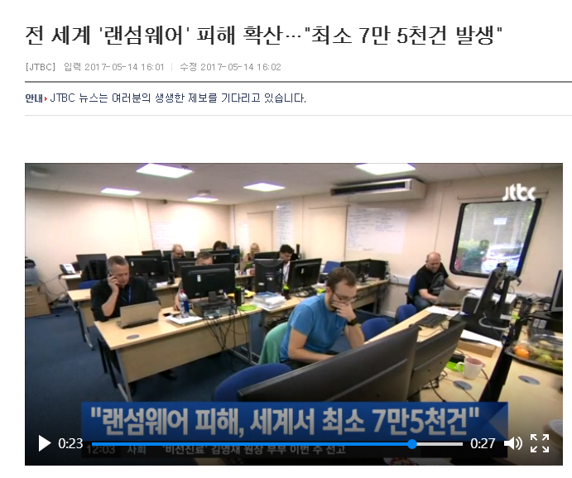
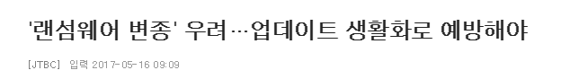
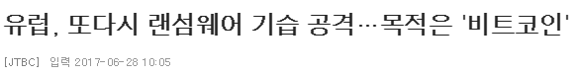
04
우리 주변의 AES 암호화 & 복호화 알고리즘
2019학년도 고3 7월 모의고사 국어 영역 기술 지문 (33~37)
Notes:
우리 주변으로 더 가까이 가볼까요?
제작년쯤에 이런 뉴스를 봤을겁니다
랜섬웨어라는게 전세계를 위협하고있다라는 기사를
이 랜섬웨어는 종류가 겁나 많습니다만,

Slide 26
04
우리 주변의 AES 암호화 & 복호화 알고리즘
2019학년도 고3 7월 모의고사 국어 영역 기술 지문 (33~37)
AES Algorithm
×
Ransomware
Notes:
그중에 AES 알고리즘을 변형하여 랜섬웨어로 악용되는 사건이 적지 않았다는 겁니다.
랜섬웨어가 무엇인지는 알고 계시죠?
파일 싸그리 암호화 시켜놓고
돈 내놔라 그러면 풀어줄께 라는겁니다.
시간 남으면 이거 걸리면 어찌되는지 보여주면되는게
시간이 없는 관계로 오늘은 여기서 마무리 하겠습니다

Slide 27
T h a n k Y o u
3 6 2 2 이 규 하
Notes:
감사합니다

